Slide 1
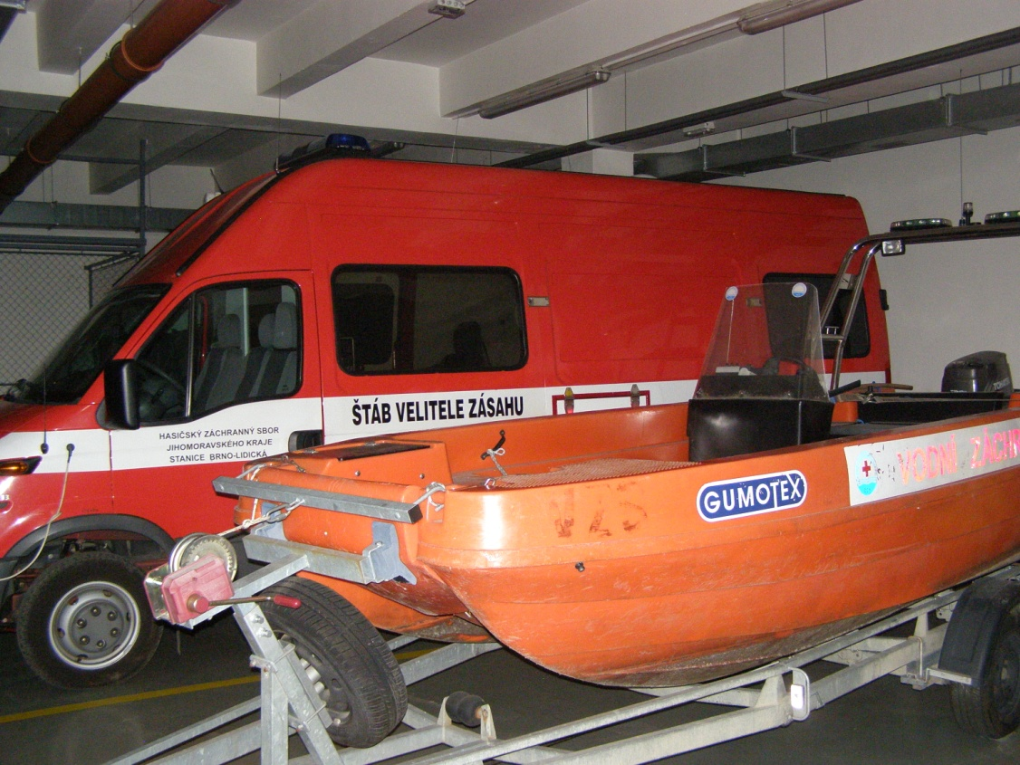
KRIZOVÁ ŘÍZENÍ
Obr. 1 Štábní vůz HZS JMK na stanici Lidická Brno
Zuzana Coufalová
2013

Slide 2
Krizové stavy
„Jedná se o takové stavy, kdy hrozící nebezpečí nelze odvrátit nebo způsobené následky odstranit běžnou činností správních orgánů a složek integrovaného záchranného systému.“ (Martínek, 2003)
vyhlášení krizových stavů podle závažnosti mimořádné události

Slide 3
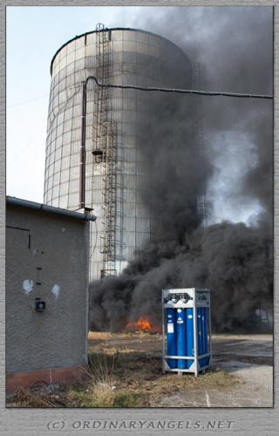
Krizové stavy podle stupně závažnosti:
Stav nebezpečí
Nouzový stav
Stav ohrožení státu
Válečný stav
https://www.youtube.com/watch?v=Pm9XAUKbgBI
Obr. 2 Požár – nebezpečné látky

Slide 4
1. Stav nebezpečí
Vyhlášen v případě:
kdy už není možné běžnými prostředky zvládnout mimořádnou situaci
vyhlašuje hejtman kraje, v Praze primátor
na dobu 30 dnů
prodloužit dobu smí vláda

Slide 5
2. Nouzový stav
Vyhlášen pokud:
jsou ve velkém ohroženy životy, zdraví nebo majetek
vyhlašuje vláda
na dobu 30 dnů
prodloužit dobu smí poslanecká sněmovna

Slide 6
3. Stav ohrožení státu
Pokud je ohrožena:
svrchovanost státu
celistvost
demokratické základy
vyhlašuje Parlament ČR

Slide 7
4. Válečný stav
Vyhlášen v případě:
napadení našeho státu
napadení státu, se kterém máme smlouvu o společné obraně
Vyhlašuje Parlament ČR

Slide 8
Zákon č. 240/2000 Sb.
o krizovém řízení v pozdějším znění
vymezuje práva a povinnosti fyzických a právnických osob v krizových situacích
Povinnosti občanů v době krizového stavu:
Uposlechnout výzvu a přijmout uloženou pracovní povinnost,
vykonat pracovní povinnost či pomoc,
poskytnout věcné prostředky,
strpět omezení v době krizového stavu,
nahlásit změnu trvalého pobytu, pokud vám byla nařízena díky krizovému řízení.

Slide 9
Osoby oproštěné od pracovní výpomoci a povinnosti
Osoby mladší 18 let a starší 62 let,
zdravotně nezpůsobilí k dané práci a invalidní osoby,
poslanci a senátoři Parlamentu ČR a členové vlády,
lidé, kteří sami pečují o dítě do 15 let věku,
ženy těhotné a do 3. měsíce po porodu, pokud se narodilo dítě mrtvé, nebo o něj žena nepečuje,
pokud by hrozilo vystavení nebezpečí dané osoby nebo osoby blízké.

Slide 10
Zdroje
MARTÍNEK, Bohumír. Ochrana člověka za mimořádných událostí: příručka pro učitele základních a středních škol. Vyd. 2., opr. a rozš. Praha: Ministerstvo vnitra, generální ředitelství Hasičského záchranného sboru ČR, 2003, 119 s. ISBN 80-866-4008-6.
HASIČSKÝ ZÁCHRANNÝ SBOR JIHOMORAVSKÉHO KRAJE. Vaše cesty k bezpečí: aneb chytré blondýnky radí... [online]. Brno, 2011 [cit. 2013-03-09]. Dostupné z: http://www.firebrno.cz/uploads/blondynky/brozurka_blondynky_2010.pdf
FOTOGRAFIE (Obr. 2)PŘEVZATA ZE STRÁNEK http://www.ordinaryangels.net, které jsou pořízené profesionálním hasičem z PS Bruntál Š. Mikulkou a mnou pořízená fotografie (Obr. 1).

